Slide 1


TNXH 2
Chủ đề 2: Trường học
Ấn để đến trang sách
Bài 7: An toàn khi ở trường
(Tiết 3)

Slide 2


Slide 3

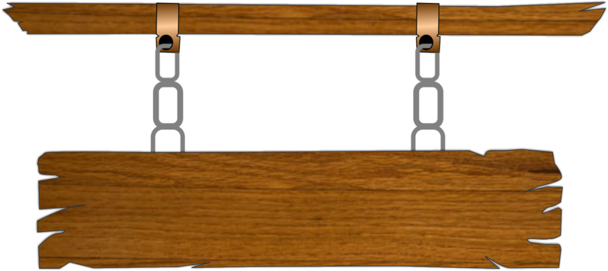




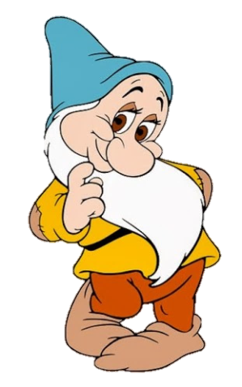
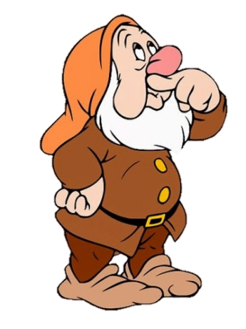
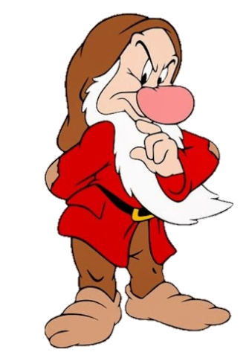
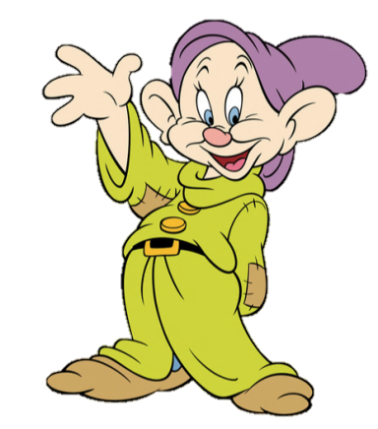
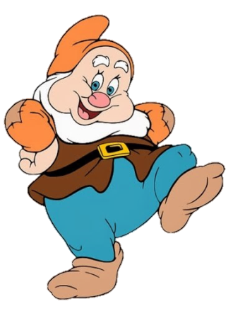
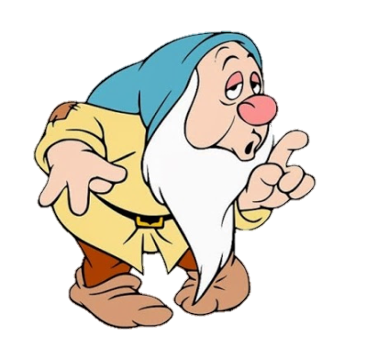

CHƠI TRỐN TÌM
CÙNG BẠCH TUYẾT VÀ 7 CHÚ LÙN
Notes:
GV click vào PLAY

Slide 4






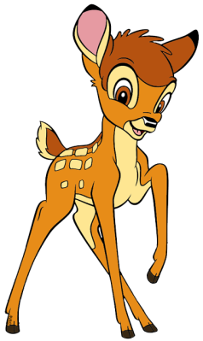


Câu 1: Em có thể gặp những tình huống nguy hiểm, rủi ro nào khi tham gia môn thể theo đá bóng?
A.Đuối nước
B. Chấn thương
C. Đi lạc
D. Sân chơi trơn trượt
ĐÚNG RỒI
ĐÚNG RỒI
Notes:
GV click vào các khung đáp án để kiếm tra đúng/sai

Slide 5


Câu 2: Tình huống nào gây nguy hiểm trong giờ ra chơi?
A. Ngồi đọc sách ở ghế đá
B. Chơi đuổi bắt ở khu vực cầu thang
C. Trò chuyện
D. Tưới cây
ĐÚNG RỒI
Notes:
GV click vào các khung đáp án để kiếm tra đúng/sai

Slide 6


Slide 7


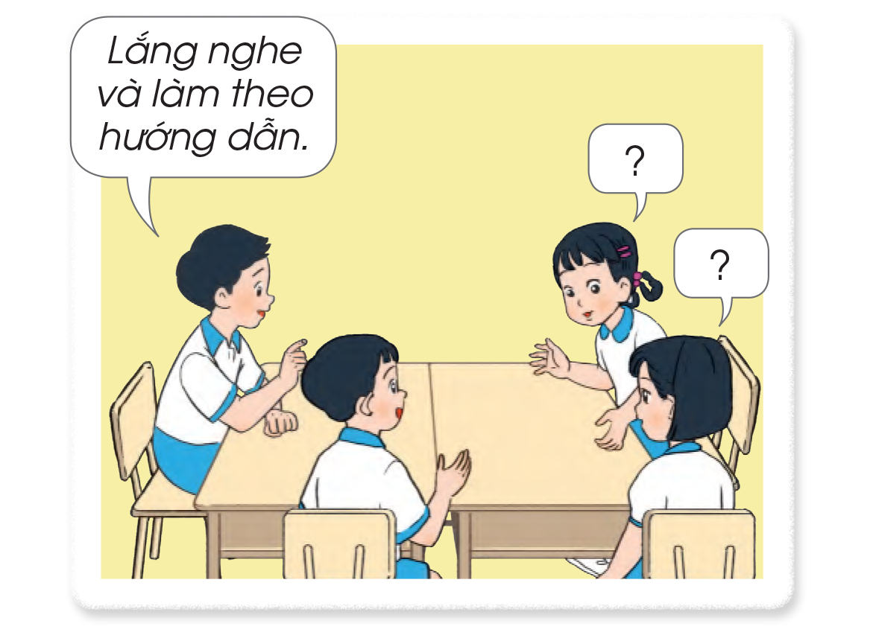

3. Những việc làm để giữ an toàn khi tham gia các hoạt động ở trường và vận động các bạn cùng thực hiện
Kể lại những việc em đã làm
để giữ an toàn khi tham gia
các hoạt động ở trường.

Slide 8


VIỆC LÀM GIỮ AN TOÀN KHI THAM GIA HOẠT ĐỘNG Ở TRƯỜNG
Lắng nghe và làm theo lời hướng dẫn của thầy cô giáo;
Không đùa nghịch, xô đẩy nhau;
Kiểm tra các thiết bị, đồ dùng, sân bãi cẩn thận trước khi tham gia các hoạt động.

Slide 9
An toàn là trên hết
An toàn trường học, hạnh phúc mọi nhà.
Bé vui khỏe - cô hạnh phúc
Em hãy viết khẩu hiệu hoặc cam kết
thực hiện giữ an toàn khi tham gia
các hoạt động ở trường.

Slide 10


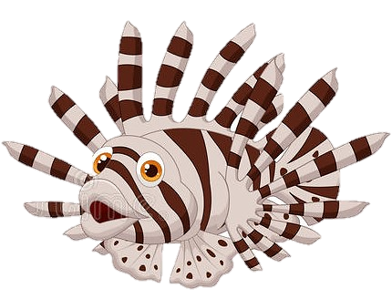



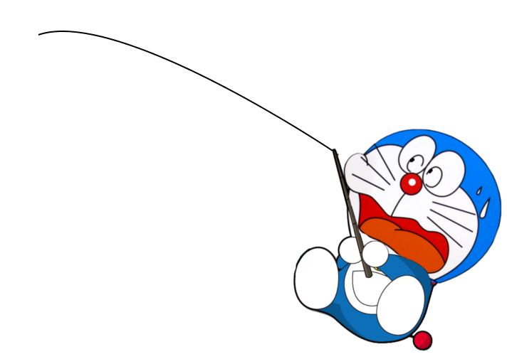




GIỎI QUÁ
Bắt đầu!
TIẾC QUÁ
HẾT GIỜ
Câu 1: Trước khi tham gia các hoạt động ở trường em cần phải chú ý đảm bảo an toàn cho mình và cho những người xung quanh, đúng hay sai?
A. Đúng
B. Sai
Notes:
GV click vào đồng để đếm giờ, click vào khung đáp án để kiểm tra đúng/sai

Slide 11


GIỎI QUÁ
Bắt đầu!
TIẾC QUÁ
HẾT GIỜ
Câu 2: Khi đi tham quan cùng lớp, Long chỉ mải chơi, bẻ hoa bẻ cành đùa nghịch. Việc làm của Long đúng hay sai?
A. Đúng
B. Sai
Notes:
GV click vào đồng để đếm giờ, click vào khung đáp án để kiểm tra đúng/sai

Slide 12
GIỎI QUÁ
Bắt đầu!
TIẾC QUÁ
HẾT GIỜ
Câu 3: Bạn Lan nói rằng “Học sinh chỉ việc đến trường đi học, còn đảm bảo an toàn thì có thầy cô lo”. Lan nói vậy là đúng hay sai?
A. Sai
B. Đúng
Notes:
GV click vào đồng để đếm giờ, click vào khung đáp án để kiểm tra đúng/sai

Slide 13



HƯỚNG DẪN VỀ NHÀ
Thực hiện tốt việc đảm bảo an toàn ở trường cho bản thân mình cũng như cho các bạn.

Slide 14


Slide 15



Để kết nối cộng đồng giáo viên và nhận thêm nhiều tài liệu giảng dạy,
mời quý thầy cô tham gia Group Facebook
theo đường link:
Hoc10 – Đồng hành cùng giáo viên tiểu học
Hoặc truy cập qua QR code

